Slide 1
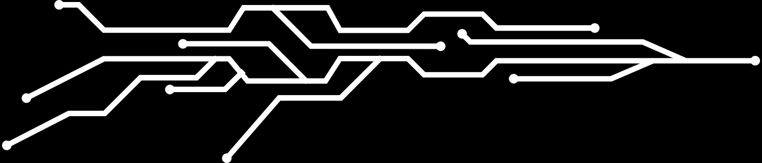
UD04 – Redes Neuronales

Slide 2
Agenda Style
1
Introducción
Regresión lineal, Perceptrón, Pesos, Bias, Función de Activación
2
Red Neuronal
Capas, conexiones, funciones de activación
3
Aprendizaje Automático
Función de coste, Backpropagation
4
Otros aspectos
Overfitting, datos desbalanceados, conjuntos de entrenamiento y test

Slide 3
Introducción
Regresión lineal, Perceptrón, Pesos, Bias, Función de Activación

Slide 4
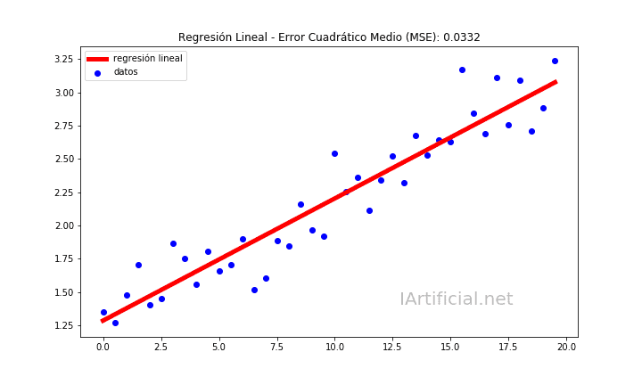
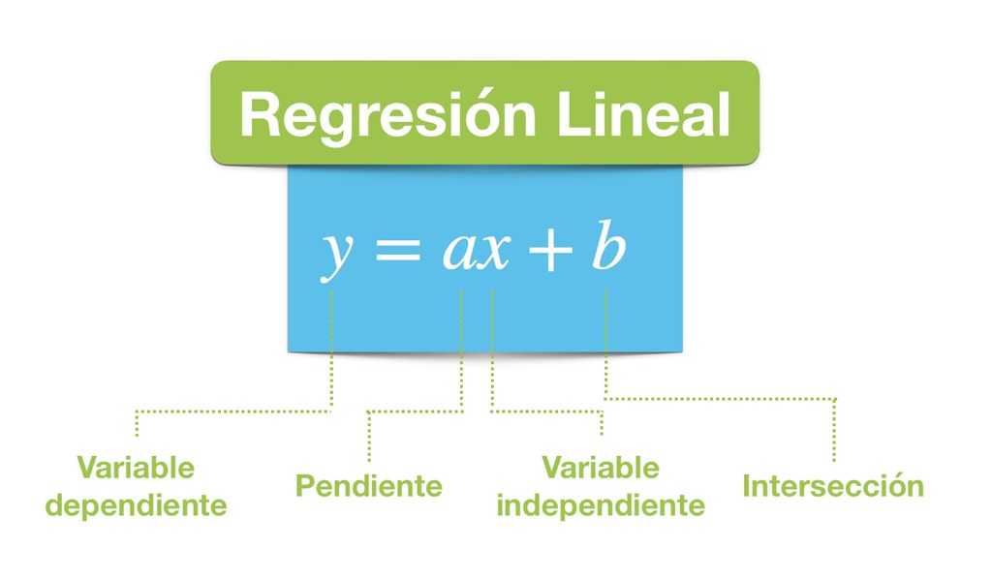
Introducción
Regresión lineal
Modelo de aprendizaje automático utilizado para la predicción de datos
Explicación

Slide 5
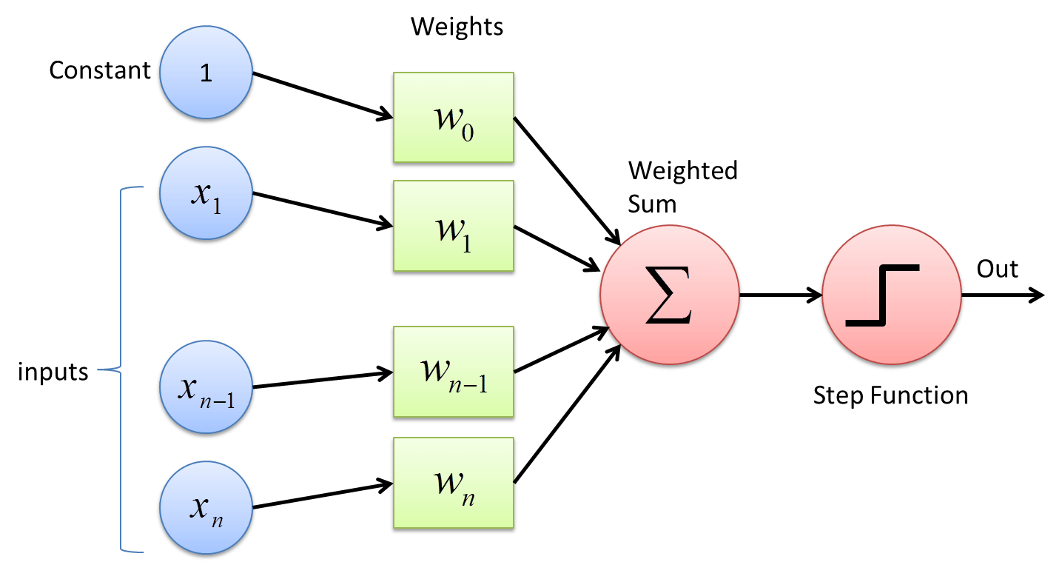
Perceptrón
El perceptron es una neurona artificial que trabaja de manera independiente (fuera de una red)
Recibe como entrada una serie de variables que serán los datos de entrada de nuestro modelo.
También cuenta con una constante denominada bias o sesgo
Utiliza unos pesos para modelar las entradas
Calcula una suma ponderada
Aplica una función de activación para calcular la salida
Video

Slide 6
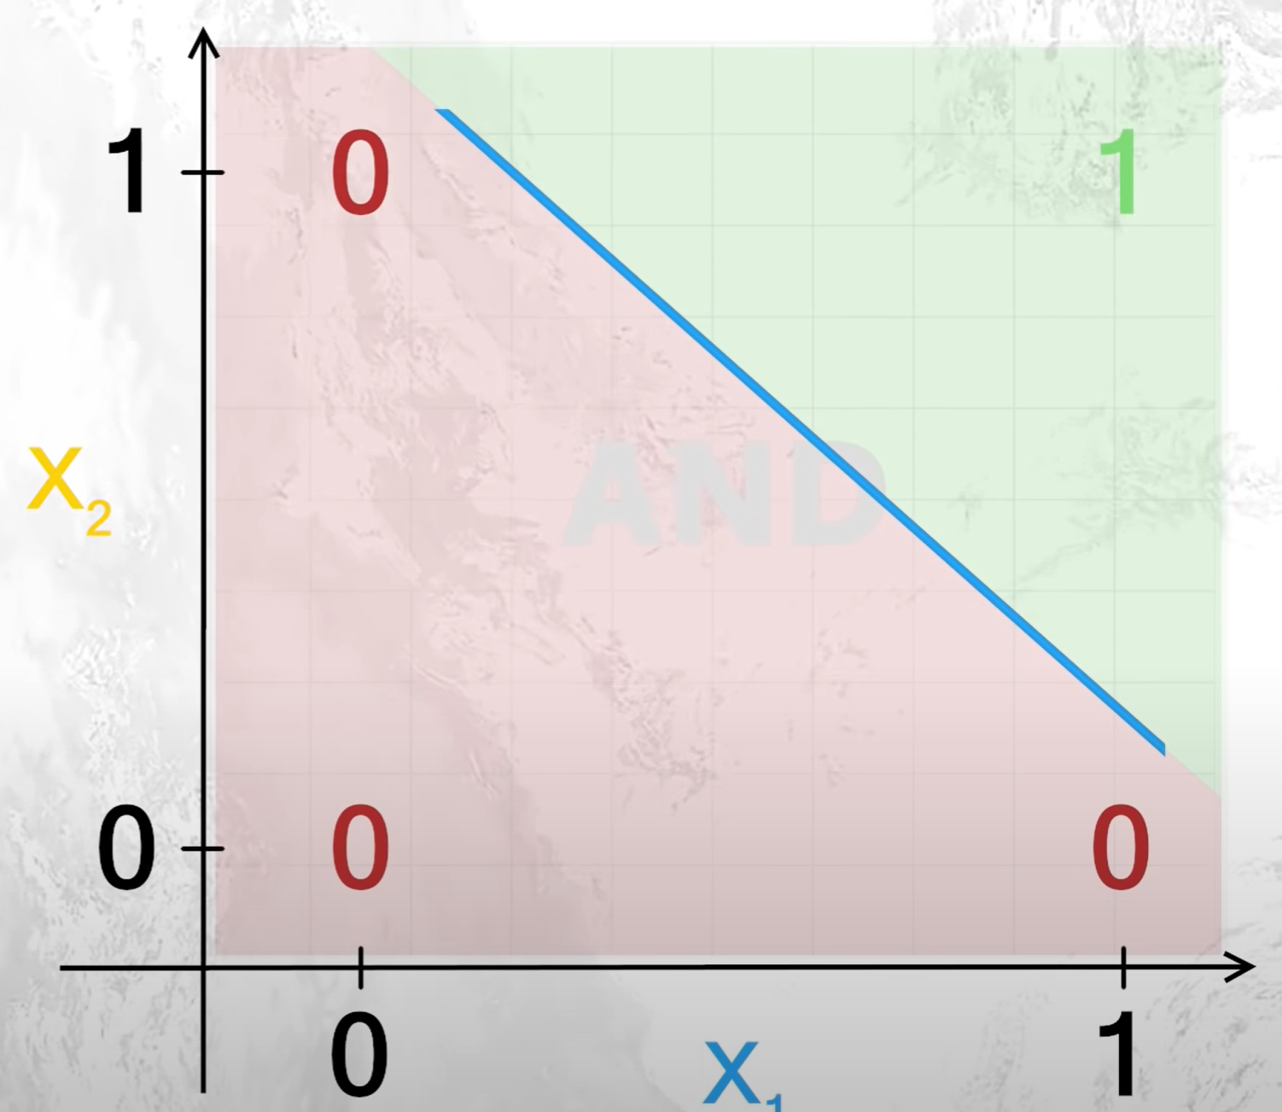
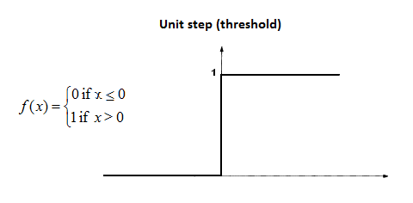
Perceptrón
Ejemplo
*En este caso todos los pesos valdrán 1
X1 | X2 | Bias | Salida
0 | 0 | -1 | -1
1 | 0 | -1 | 0
0 | 1 | -1 | 0
1 | 1 | -1 | 1

Slide 7

Perceptrón
Ejemplo
Programando un Perceptrón
*En este caso todos los pesos valdrán 1
X1 | X2 | Bias | Salida
0 | 0 | -1 | -1
1 | 0 | -1 | 0
0 | 1 | -1 | 0
1 | 1 | -1 | 1
Los INPUTS variarán cada vez que se vaya a utilizar la neurona. Serán sus “parámetros de entrada” cuando le pidamos que haga sus “cálculos”.

Slide 8
Perceptrón
Ejemplo
Programando un Perceptrón
*En este caso todos los pesos valdrán 1
X1 | X2 | Bias | Salida
0 | 0 | -1 | -1
1 | 0 | -1 | 0
0 | 1 | -1 | 0
1 | 1 | -1 | 1
Los PESOS se definen al crear la neurona, son atributos de la misma por lo que deberemos recibirlos en el constructor de la clase.

Slide 9
Perceptrón
Ejemplo
Programando un Perceptrón
*En este caso todos los pesos valdrán 1
X1 | X2 | Bias | Salida
0 | 0 | -1 | -1
1 | 0 | -1 | 0
0 | 1 | -1 | 0
1 | 1 | -1 | 1
La SUMA PONDERADA será una acción que llevemos a cabo en base a unos inputs concretos. Por ello, será una función que recibirá como parámetros dichos inputs.

Slide 10
Perceptrón
Ejemplo
Programando un Perceptrón
*En este caso todos los pesos valdrán 1
X1 | X2 | Bias | Salida
0 | 0 | -1 | -1
1 | 0 | -1 | 0
0 | 1 | -1 | 0
1 | 1 | -1 | 1
La FUNCIÓN DE ACTIVACIÓN será una acción que llevemos a cabo en base a unos inputs concretos tras la suma ponderada (o pudiendo llamarla para obtener su valor). Por ello, será una función que recibirá como parámetros dichos inputs.

Slide 11
Red Neuronal
Capas, conexiones, funciones de activación

Slide 12
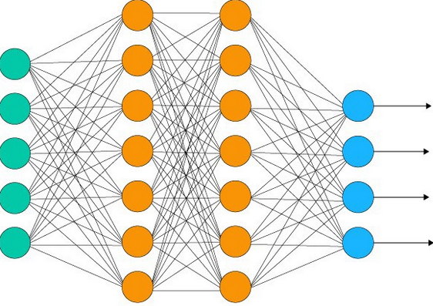
Red Neuronal
Capas ocultas
Capa de entrada
Capa de salida
Problemas sencillos
1 Neurona
Problemas complejos
Red Neuronal
Propiedades importantes:
Organización por capas
Puede haber distinto número de neuronas por capa
Cantidad de capas variables en función del problema
Todas las neuronas de una capa están conectadas con todas las neuronas de su capa anterior y posterior.
Video

Slide 13
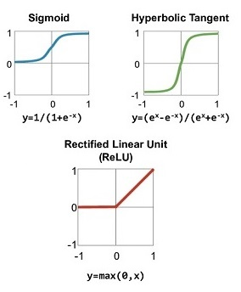
Funciones de Activación habituales
Funciones
de Activación
Definen cómo y cuando se activará cada una de las neuronas de la red. Requisito indispensable: que no sea lineal (en caso contrario por muchas neuronas que utilicemos siempre harán lo mismo que una única neurona)
Problemas a la hora de entrenar

Slide 14
Capa oculta
Input 1
1
Programando una Capa Neuronal
4
Input 2
2
6
5
En nuestro caso supondremos que tenemos una primera capa neuronal en nuestra red que no haga ningún tipo de transformación sobre los datos de entrada. De esta forma, simplificamos su programación y simplemente los inputs que recibamos los enviaremos directamente a todas las neuronas de la primera capa oculta.
Los inputs de la capa (outputs de la capa anterior) serán una matriz
Otra matriz serán los pesos de todas las neuronas de la capa
El resultado será una matriz con los resultados de cada neurona
Aplicaremos la misma función de activación a todas las neuronas de una capa
Input 3
3
Estructura de cada Neurona
IMPORTANTE

Slide 15
Capa oculta
Input 1
1
5
3
2
Programando una Capa Neuronal
4
Input 2
2
6
5
En nuestro caso supondremos que tenemos una primera capa neuronal en nuestra red que no haga ningún tipo de transformación sobre los datos de entrada. De esta forma, simplificamos su programación y simplemente los inputs que recibamos los enviaremos directamente a todas las neuronas de la primera capa oculta.
Los inputs de la capa (outputs de la capa anterior) serán una matriz
Otra matriz serán los pesos de todas las neuronas de la capa
El resultado será una matriz con los resultados de cada neurona
Aplicaremos la misma función de activación a todas las neuronas de una capa
Input 3
3
Los Outputs de la capa anterior serán Inputs de nuestra capa
Constante | Input 1 | Input 2 | Input 3
1 | 5 | 3 | 2

Slide 16
Capa oculta
Input 1
1
5
3
2
Programando una Capa Neuronal
Pesos
4
Input 2
2
6
5
En nuestro caso supondremos que tenemos una primera capa neuronal en nuestra red que no haga ningún tipo de transformación sobre los datos de entrada. De esta forma, simplificamos su programación y simplemente los inputs que recibamos los enviaremos directamente a todas las neuronas de la primera capa oculta.
Los inputs de la capa (outputs de la capa anterior) serán una matriz
Otra matriz serán los pesos de todas las neuronas de la capa
El resultado será una matriz con los resultados de cada neurona
Aplicaremos la misma función de activación a todas las neuronas de una capa
Input 3
3
Los Outputs de la capa anterior serán Inputs de nuestra capa
Constante | Input 1 | Input 2 | Input 3
1 | 5 | 3 | 2
Los Pesos de la capa serán una matriz de dos dimensiones
 | Neurona 4 | Neurona 5
Bias | -2 | 3
Peso 1 | 1 | 0
Peso 2 | -2 | -1
Peso 3 | 0 | 3

Slide 17
Capa oculta
Input 1
1
5
3
2
Programando una Capa Neuronal
Pesos
4
Input 2
2
6
5
En nuestro caso supondremos que tenemos una primera capa neuronal en nuestra red que no haga ningún tipo de transformación sobre los datos de entrada. De esta forma, simplificamos su programación y simplemente los inputs que recibamos los enviaremos directamente a todas las neuronas de la primera capa oculta.
Los inputs de la capa (outputs de la capa anterior) serán una matriz
Otra matriz serán los pesos de todas las neuronas de la capa
El resultado será una matriz con los resultados de cada neurona
Aplicaremos la misma función de activación a todas las neuronas de una capa
Input 3
3
 | Neurona 4 | Neurona 5
Bias | -2 | 3
Peso 1 | 1 | 0
Peso 2 | -2 | -1
Peso 3 | 0 | 3
1 | 5 | 3 | 2
Suma ponderada
Calculada mediante una multiplicación matricial

Slide 18
Capa oculta
Input 1
1
5
3
2
Programando una Capa Neuronal
Pesos
4
Input 2
2
6
5
En nuestro caso supondremos que tenemos una primera capa neuronal en nuestra red que no haga ningún tipo de transformación sobre los datos de entrada. De esta forma, simplificamos su programación y simplemente los inputs que recibamos los enviaremos directamente a todas las neuronas de la primera capa oculta.
Los inputs de la capa (outputs de la capa anterior) serán una matriz
Otra matriz serán los pesos de todas las neuronas de la capa
El resultado será una matriz con los resultados de cada neurona
Aplicaremos la misma función de activación a todas las neuronas de una capa
Input 3
3
 | Neurona 4 | Neurona 5
Bias | -2 | 3
Peso 1 | 1 | 0
Peso 2 | -2 | -1
Peso 3 | 0 | 3
1 | 5 | 3 | 2
Suma ponderada
Calculada mediante una multiplicación matricial
Cálculo
1 x -2 + 5 x 1 + 3 x -2 + 2 x 0 = -3
Resultado
-3

Slide 19
Capa oculta
Input 1
1
5
3
2
Programando una Capa Neuronal
Pesos
4
Input 2
2
6
5
En nuestro caso supondremos que tenemos una primera capa neuronal en nuestra red que no haga ningún tipo de transformación sobre los datos de entrada. De esta forma, simplificamos su programación y simplemente los inputs que recibamos los enviaremos directamente a todas las neuronas de la primera capa oculta.
Los inputs de la capa (outputs de la capa anterior) serán una matriz
Otra matriz serán los pesos de todas las neuronas de la capa
El resultado será una matriz con los resultados de cada neurona
Aplicaremos la misma función de activación a todas las neuronas de una capa
Input 3
3
 | Neurona 4 | Neurona 5
Bias | -2 | 3
Peso 1 | 1 | 0
Peso 2 | -2 | -1
Peso 3 | 0 | 3
1 | 5 | 3 | 2
Suma ponderada
Calculada mediante una multiplicación matricial
Cálculo
1 x 3 + 5 x 0 + 3 x -1 + 2 x 3 = 6
Resultado
-3 | 6

Slide 20
Capa oculta
Input 1
1
5
3
2
Programando una Capa Neuronal
Pesos
4
Input 2
2
6
5
En nuestro caso supondremos que tenemos una primera capa neuronal en nuestra red que no haga ningún tipo de transformación sobre los datos de entrada. De esta forma, simplificamos su programación y simplemente los inputs que recibamos los enviaremos directamente a todas las neuronas de la primera capa oculta.
Los inputs de la capa (outputs de la capa anterior) serán una matriz
Otra matriz serán los pesos de todas las neuronas de la capa
El resultado será una matriz con los resultados de cada neurona
Aplicaremos la misma función de activación a todas las neuronas de una capa
Input 3
3
Función de Activación
Aplicada a la matriz resultado en conjunto
Resultado Neurona 4 | Resultado Neurona 5
-3 | 6

Slide 21
Capa oculta
Input 1
1
5
3
2
Programando una Capa Neuronal
Pesos
4
Input 2
2
6
5
En nuestro caso supondremos que tenemos una primera capa neuronal en nuestra red que no haga ningún tipo de transformación sobre los datos de entrada. De esta forma, simplificamos su programación y simplemente los inputs que recibamos los enviaremos directamente a todas las neuronas de la primera capa oculta.
Los inputs de la capa (outputs de la capa anterior) serán una matriz
Otra matriz serán los pesos de todas las neuronas de la capa
El resultado será una matriz con los resultados de cada neurona
Aplicaremos la misma función de activación a todas las neuronas de una capa
Input 3
3
Función de Activación
Aplicada a la matriz resultado en conjunto
Resultado Neurona 4 | Resultado Neurona 5
-3 | 6
Por ejemplo: ReLU
Resultado = max(0,x)
Resultado Neurona 4 | Resultado Neurona 5
0 | 6

Slide 22
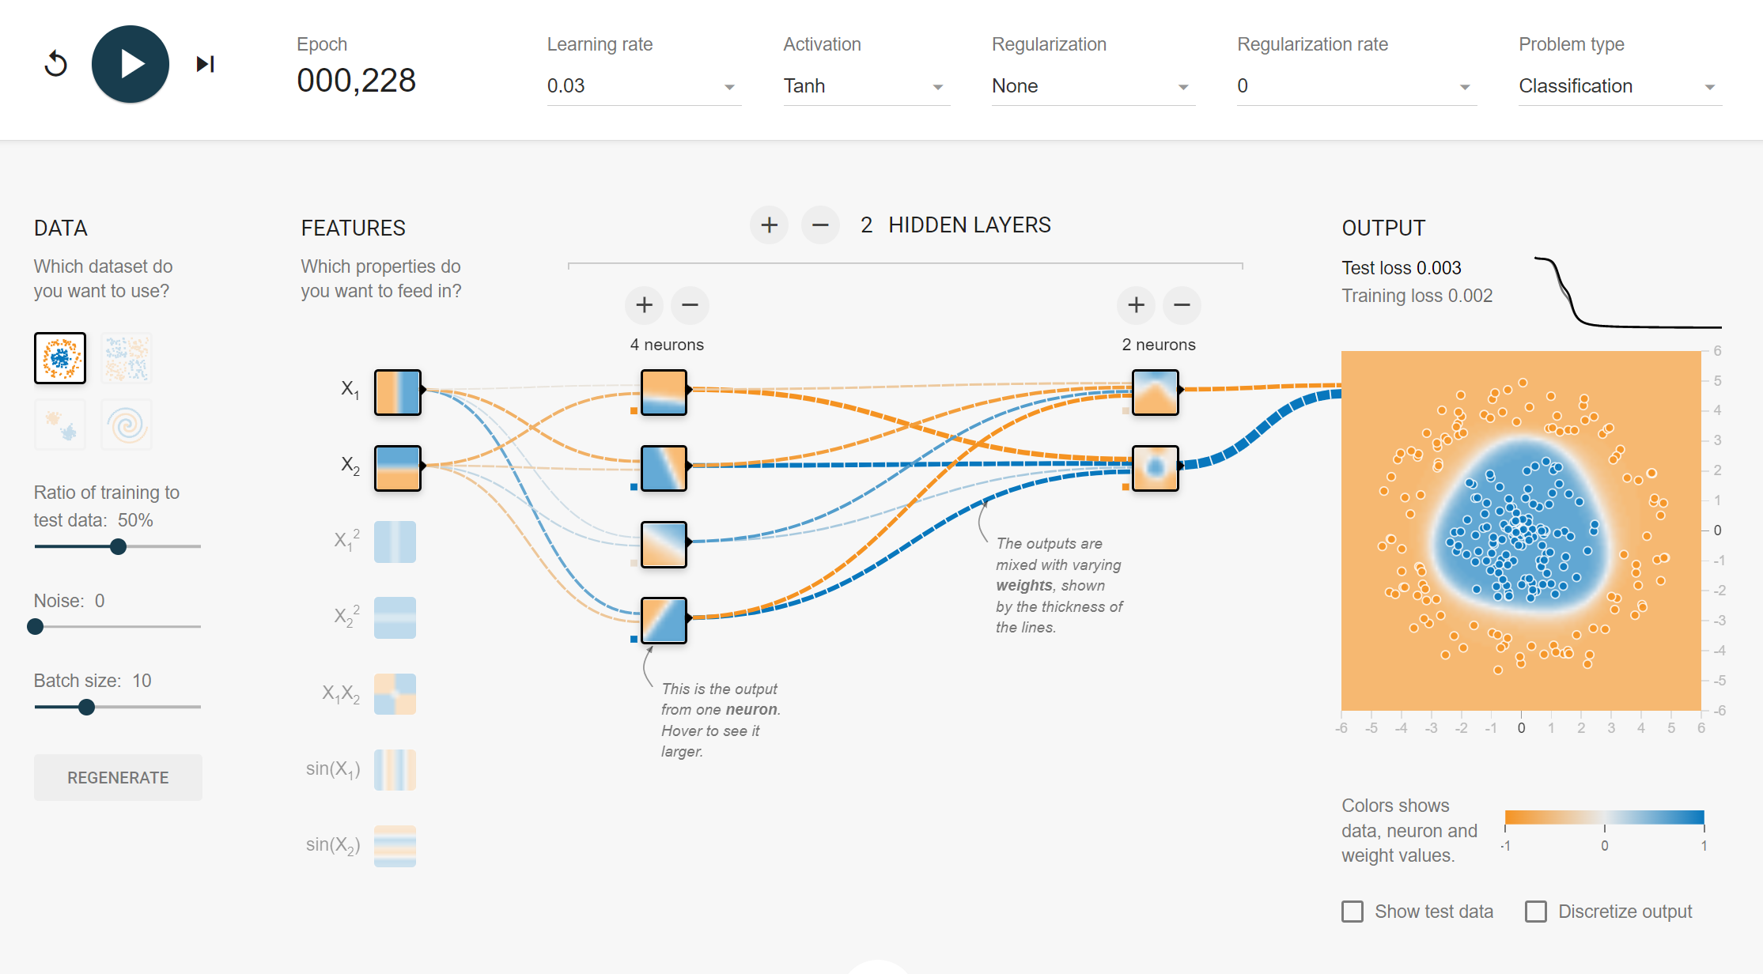
Pruebas
Una de las mejores formas para entender bien cómo pueden llegar a funcionar las redes neuronales es probando.
Os dejo aquí un enlace a una aplicación web abierta con la que podremos hacer pruebas:
También os dejo aquí un video donde juegan con esta misma aplicación:
Aplicación
Explicación

Slide 23
5 7 7 4
Programando una Red Neuronal
Input 1
Partiremos de que ya tenemos la clase “Capa Neuronal” programada y funcionando. Utilizando esta, programaremos nuestra clase “Red Neuronal” teniendo en cuenta lo siguiente:
En el método constructor, recibiremos 3 parámetros:
Un array donde recibiremos el número de neuronas en cada capa.
Un array donde nos indiquen la función de activación de cada capa.
Un número que indique el número de inputs que recibirá la primera capa.
Input 2
Threshold Sigmoid TanH ReLU
Parámetros Constructor
Número neuronas | 5 | 7 | 7 | 4
Funciones de activación | 1 | 2 | 3 | 4
Inputs primera capa → 2

Slide 24
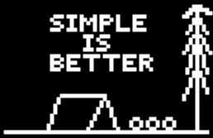
5 7 7 4
Programando una Red Neuronal
Input 1
El método constructor deberá:
Crear los distintos objetos de la clase “Capa Neuronal” programada anteriormente.
Almacenar las capas en una lista ordenada de Python
Input 2
Threshold Sigmoid TanH ReLU
Capas | Capa1 | Capa2 | Capa3 | Capa4
N_neur | 5 | 7 | 7 | 4
N_inputs | 2 | 5 | 7 | 7
F_act | Threshold | Sigmoid | TanH | ReLU
Lista Capas | Obj Capa1 | Obj Capa2 | Obj Capa3 | Obj Capa4

Slide 25
5 7 7 4
Programando una Red Neuronal
Input 1
Además, tendremos otro método “calc” que haga los cálculos necesarios para la red neuronal:
Recibirá los inputs originales de la red
Irá llamando en orden a las capas para que vayan aplicando sus sumas ponderadas y funciones de activación.
Devolverá el resultado final de la red
Input 2
Threshold Sigmoid TanH ReLU
Parámetro calc
Inputs originales | Input 1 | Input 2
Tendrán la misma forma que el array de salida de cualquier capa neuronal

Slide 26

Programando una Red Neuronal
Input 1
Input 2
Además, tendremos otro método “calc” que haga los cálculos necesarios para la red neuronal:
Recibirá los inputs originales de la red
Irá llamando en orden a las capas para que vayan aplicando sus sumas ponderadas y funciones de activación.
Devolverá el resultado final de la red
Inputs originales | Input 1 | Input 2
Vamos utilizando como input de cada capa el output de la capa anterior hasta obtener el resultado
Función activación Capa 1
Resultados capa 1
Función activación Capa 2
Resultados capa 2

Slide 27
Aprendizaje Automático
Función de coste, Backpropagation

Slide 28
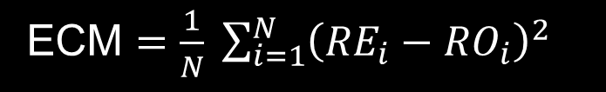
Al principio nuestra red no funciona como queremos
Necesidad de ajustar los pesos
A Mano Machine Learning
Inviable
¿Cómo de bien lo ha hecho la red?
Función de coste
Será la base para el “entrenamiento” de nuestra red
Función de coste
Será la función encargada de calcular cómo de bien funciona nuestra red. Para ello, deberá conocer los resultados obtenidos para unos INPUTS concretos, además de los resultados esperados. En base a la diferencia entre estos, indicará si el error ha sido mayor o menor.
Para su cálculo utilizaremos la siguiente expresión:
ECM: Error Cuadrático Medio
RE: Resultado Esperado
RO: Resultado Obtenido
N: Número de neuronas de la capa
ECM $=\frac{1}{N} \sum_{i=1}^{N}{{\left({RE}_{i}−{RO}_{i}\right)}^{2}}$

Slide 29
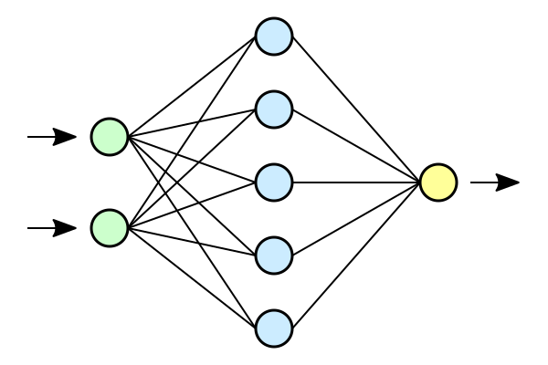
EJEMPLO 1
Función de coste
Input 1
Será la función encargada de calcular cómo de bien funciona nuestra red. Para ello, deberá conocer los resultados obtenidos para unos INPUTS concretos, además de los resultados esperados. En base a la diferencia entre estos, indicará si el error ha sido mayor o menor.
Para su cálculo utilizaremos la siguiente expresión:
ECM: Error Cuadrático Medio
RE: Resultado Esperado
RO: Resultado Obtenido
N: Número de neuronas de la capa
Salida obtenida:
0,75
Input 2
Salida esperada: 0,25
ECM $=\frac{1}{N} \sum_{i=1}^{N}{{\left({RE}_{i}−{RO}_{i}\right)}^{2}}$

Slide 30
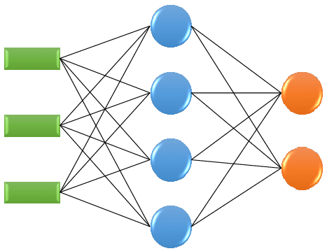
EJEMPLO 2
Función de coste
Será la función encargada de calcular cómo de bien funciona nuestra red. Para ello, deberá conocer los resultados obtenidos para unos INPUTS concretos, además de los resultados esperados. En base a la diferencia entre estos, indicará si el error ha sido mayor o menor.
Para su cálculo utilizaremos la siguiente expresión:
ECM: Error Cuadrático Medio
RE: Resultado Esperado
RO: Resultado Obtenido
N: Número de neuronas de la capa
Salida obtenida: 14
Salida esperada: 0,25
Salida obtenida: -4
Salida esperada: 5
ECM $=\frac{1}{N} \sum_{i=1}^{N}{{\left({RE}_{i}−{RO}_{i}\right)}^{2}}$

Slide 31
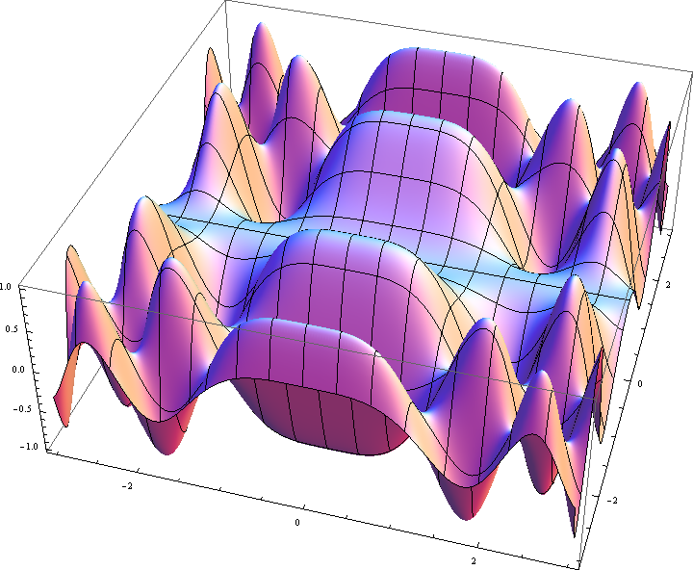
¿Cómo minimizar el error?
Función de coste
Como hemos indicado, la herramienta para medir el error será la función de coste. Si lo miramos bien, esta función tendrá dos variables: resultado esperado (o X a partir de ahora), y resultado obtenido (Y). Y el resultado de nuestro cálculo nos dará un tercer valor (Z). Por tanto, lo que tenemos aquí es una función tridimensional:
Será la función encargada de calcular cómo de bien funciona nuestra red. Para ello, deberá conocer los resultados obtenidos para unos INPUTS concretos, además de los resultados esperados. En base a la diferencia entre estos, indicará si el error ha sido mayor o menor.
Para su cálculo utilizaremos la siguiente expresión:
ECM: Error Cuadrático Medio
RE: Resultado Esperado
RO: Resultado Obtenido
N: Número de neuronas de la capa
ECM $=\frac{1}{N} \sum_{i=1}^{N}{{\left({RE}_{i}−{RO}_{i}\right)}^{2}}$

Slide 32
¿Cómo minimizar el error?
Función de coste
¿Cómo buscar el mínimo de una función?
Será la función encargada de calcular cómo de bien funciona nuestra red. Para ello, deberá conocer los resultados obtenidos para unos INPUTS concretos, además de los resultados esperados. En base a la diferencia entre estos, indicará si el error ha sido mayor o menor.
Para su cálculo utilizaremos la siguiente expresión:
ECM: Error Cuadrático Medio
RE: Resultado Esperado
RO: Resultado Obtenido
N: Número de neuronas de la capa
Descenso del gradiente
Video
ECM $=\frac{1}{N} \sum_{i=1}^{N}{{\left({RE}_{i}−{RO}_{i}\right)}^{2}}$

Slide 33
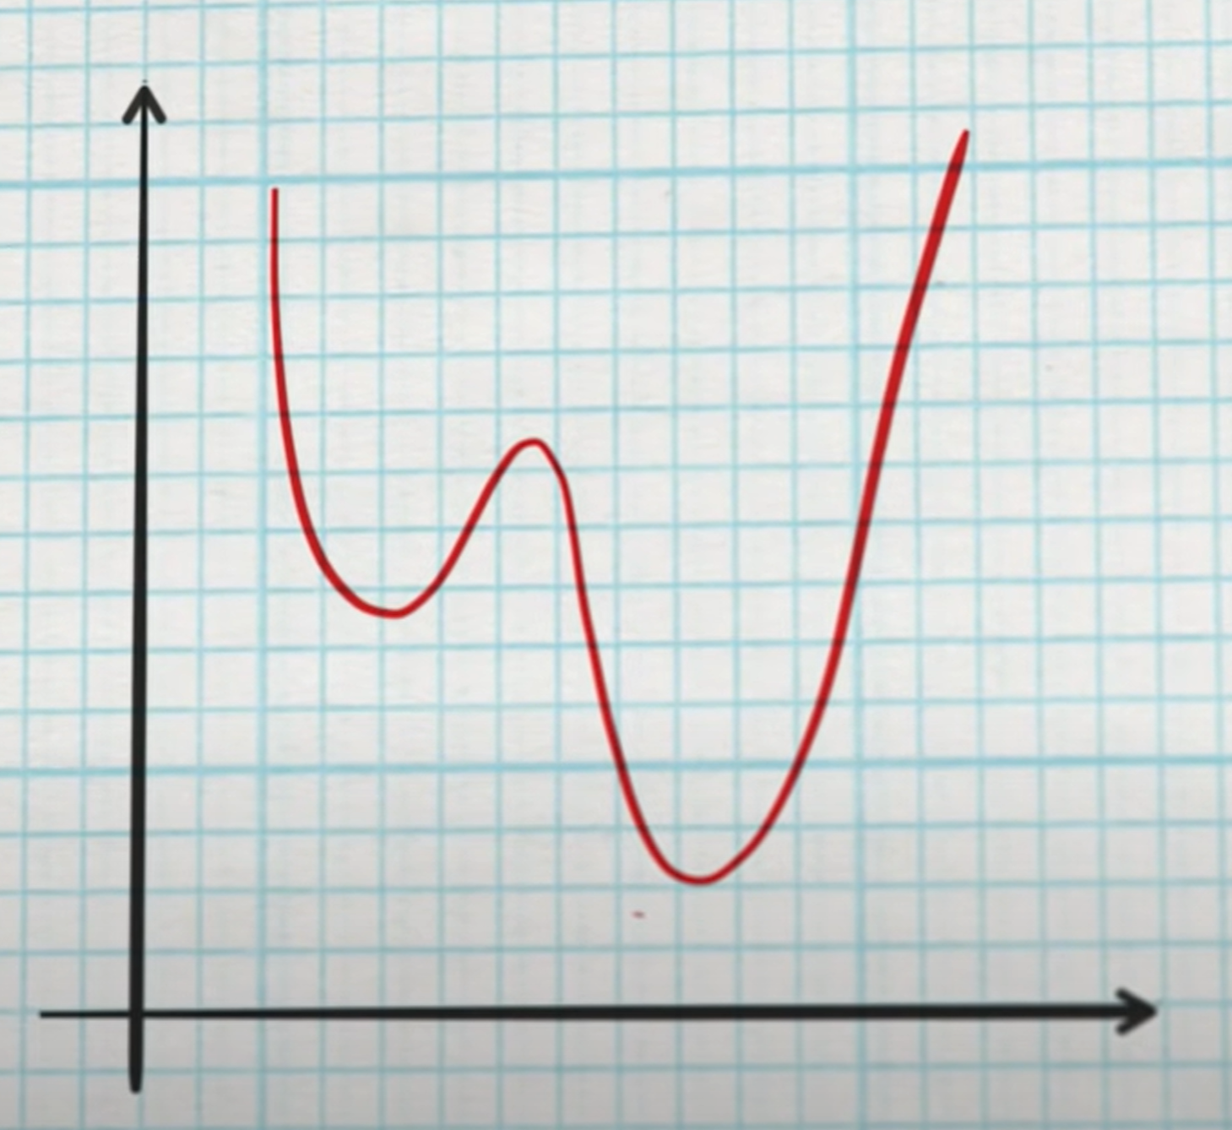
Ejemplo 2D
Descenso del gradiente
Es un algoritmo utilizado para minimizar el error de nuestra función de coste. Este algoritmo es “relativamente” sencillo, estos son los pasos que hay que seguir en el mismo:
Repetir hasta converger
Localizar la dirección de mayor pendiente
Moverte cierta distancia en esa dirección
El “learning rate” o “ratio de aprendizaje” nos dirá en qué proporción nos movemos en la dirección indicada. Este será un parámetro para el entrenamiento de nuestra red.
¿Hacia dónde hay una mayor pendiente?
Nos movemos en sentido opuesto
Pero… ¿Cuánto nos movemos?

Slide 34
Ejemplo 2D
Descenso del gradiente
Es un algoritmo utilizado para minimizar el error de nuestra función de coste. Este algoritmo es “relativamente” sencillo, estos son los pasos que hay que seguir en el mismo:
Repetir hasta converger
Localizar la dirección de mayor pendiente
Moverte cierta distancia en esa dirección
Si nos movemos muy poco a poco tardaremos mucho en mejorar, además de poder caer en mínimos locales.

Slide 35
Ejemplo 2D
Descenso del gradiente
Es un algoritmo utilizado para minimizar el error de nuestra función de coste. Este algoritmo es “relativamente” sencillo, estos son los pasos que hay que seguir en el mismo:
Repetir hasta converger
Localizar la dirección de mayor pendiente
Moverte cierta distancia en esa dirección
Si nos movemos muy rápido es probable que nos pasemos por alto la solución y no lleguemos a converger en un caso que nos interese.

Slide 36
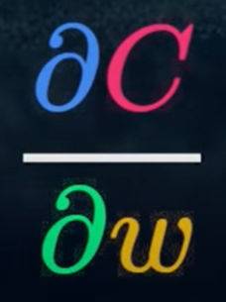
Cómo aplicarlo a nuestra red
Descenso del gradiente
Para “localizar la dirección de mayor pendiente”, necesitamos saber lo siguiente:
¿Cómo varía el coste ante un cambio de los pesos (y bias) de nuestra red?
Es un algoritmo utilizado para minimizar el error de nuestra función de coste. Este algoritmo es “relativamente” sencillo, estos son los pasos que hay que seguir en el mismo:
Repetir hasta converger
Localizar la dirección de mayor pendiente
Moverte cierta distancia en esa dirección

Slide 37
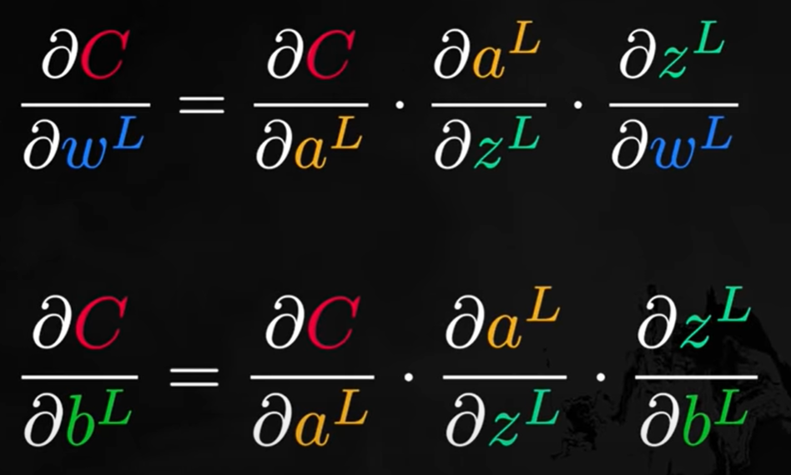
Cómo aplicarlo a nuestra red
Descenso del gradiente
Para “localizar la dirección de mayor pendiente”, necesitamos saber lo siguiente:
¿Cómo varía el coste ante un cambio de los pesos de nuestra red?
Es un algoritmo utilizado para minimizar el error de nuestra función de coste. Este algoritmo es “relativamente” sencillo, estos son los pasos que hay que seguir en el mismo:
Repetir hasta converger
Localizar la dirección de mayor pendiente
Moverte cierta distancia en esa dirección
Para calcular esto, las matemáticas (regla de la cadena) nos dicen que podemos hacerlo de la siguiente manera:

Slide 38
Cómo aplicarlo a nuestra red
Descenso del gradiente
Para “localizar la dirección de mayor pendiente”, necesitamos saber lo siguiente:
¿Cómo varía el coste ante un cambio de los pesos de nuestra red?
¿Cómo varía el coste en función del resultado de la función de activación?
Esto es lo mismo que aplicar la derivada de la función de coste al resultado obtenido por la capa (resultado de su función de activación)
Es un algoritmo utilizado para minimizar el error de nuestra función de coste. Este algoritmo es “relativamente” sencillo, estos son los pasos que hay que seguir en el mismo:
Repetir hasta converger
Localizar la dirección de mayor pendiente
Moverte cierta distancia en esa dirección
Para calcular esto, las matemáticas (regla de la cadena) nos dicen que podemos hacerlo de la siguiente manera:

Slide 39
Cómo aplicarlo a nuestra red
Descenso del gradiente
Para “localizar la dirección de mayor pendiente”, necesitamos saber lo siguiente:
¿Cómo varía el coste ante un cambio de los pesos de nuestra red?
¿Cómo varía el resultado de la función de activación en función del resultado de la suma ponderada?
Esto es lo mismo que aplicar la derivada de la función de activación al resultado obtenido por la suma ponderada de la capa
Es un algoritmo utilizado para minimizar el error de nuestra función de coste. Este algoritmo es “relativamente” sencillo, estos son los pasos que hay que seguir en el mismo:
Repetir hasta converger
Localizar la dirección de mayor pendiente
Moverte cierta distancia en esa dirección
Para calcular esto, las matemáticas (regla de la cadena) nos dicen que podemos hacerlo de la siguiente manera:

Slide 40
Cómo aplicarlo a nuestra red
Descenso del gradiente
Para “localizar la dirección de mayor pendiente”, necesitamos saber lo siguiente:
¿Cómo varía el coste ante un cambio de los pesos de nuestra red?
¿Cómo varía el resultado de la suma ponderada en función de los pesos de la neurona?
Esto es lo mismo que el input que recibe la capa (la salida de la función de activación de la capa anterior)
Es un algoritmo utilizado para minimizar el error de nuestra función de coste. Este algoritmo es “relativamente” sencillo, estos son los pasos que hay que seguir en el mismo:
Repetir hasta converger
Localizar la dirección de mayor pendiente
Moverte cierta distancia en esa dirección
Para calcular esto, las matemáticas (regla de la cadena) nos dicen que podemos hacerlo de la siguiente manera:

Slide 41
Cómo aplicarlo a nuestra red
Descenso del gradiente
Para “localizar la dirección de mayor pendiente”, necesitamos saber lo siguiente:
¿Cómo varía el coste ante un cambio de los pesos de nuestra red?
Es un algoritmo utilizado para minimizar el error de nuestra función de coste. Este algoritmo es “relativamente” sencillo, estos son los pasos que hay que seguir en el mismo:
Repetir hasta converger
Localizar la dirección de mayor pendiente
Moverte cierta distancia en esa dirección
¿Cómo varía el resultado de la suma ponderada en función del bias de la neurona?
En este caso el bias es una constante por lo que el valor de esta expresión es siempre 1
Para calcular esto, las matemáticas (regla de la cadena) nos dicen que podemos hacerlo de la siguiente manera:

Slide 42
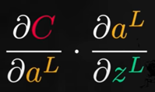
Cómo aplicarlo a nuestra red
Descenso del gradiente
Recordad que estas expresiones nos ayudarán a “localizar la dirección de mayor pendiente”. Esto, a su vez lo estamos aplicando a la función de coste y si recordáis, lo que queremos en realidad es reducir el coste por lo que avanzaremos en la dirección opuesta. Para actualizar los pesos y los valores de los bias de la última capa utilizaremos las siguientes expresiones:
Es un algoritmo utilizado para minimizar el error de nuestra función de coste. Este algoritmo es “relativamente” sencillo, estos son los pasos que hay que seguir en el mismo:
Repetir hasta converger
Localizar la dirección de mayor pendiente
Moverte cierta distancia en esa dirección
Delta =
W = W – input_capa.T @ Delta * RA
Bias = Bias – media(Delta) * RA

Slide 43
Cómo aplicarlo a nuestra red
Descenso del gradiente
Recordad que estas expresiones nos ayudarán a “localizar la dirección de mayor pendiente”. Esto, a su vez lo estamos aplicando a la función de coste y si recordáis, lo que queremos en realidad es reducir el coste por lo que avanzaremos en la dirección opuesta. Para actualizar los pesos y los valores de los bias de la última capa utilizaremos las siguientes expresiones:
Es un algoritmo utilizado para minimizar el error de nuestra función de coste. Este algoritmo es “relativamente” sencillo, estos son los pasos que hay que seguir en el mismo:
Repetir hasta converger
Localizar la dirección de mayor pendiente
Moverte cierta distancia en esa dirección
Restaremos para ir en la dirección contraria a la de mayor pendiente
Delta =
W = W – input_capa.T @ Delta * RA
Bias = Bias – media(Delta) * RA

Slide 44
Cómo aplicarlo a nuestra red
Descenso del gradiente
Recordad que estas expresiones nos ayudarán a “localizar la dirección de mayor pendiente”. Esto, a su vez lo estamos aplicando a la función de coste y si recordáis, lo que queremos en realidad es reducir el coste por lo que avanzaremos en la dirección opuesta. Para actualizar los pesos y los valores de los bias de la última capa utilizaremos las siguientes expresiones:
Es un algoritmo utilizado para minimizar el error de nuestra función de coste. Este algoritmo es “relativamente” sencillo, estos son los pasos que hay que seguir en el mismo:
Repetir hasta converger
Localizar la dirección de mayor pendiente
Moverte cierta distancia en esa dirección
Esta es la tercera parte de la expresión de los pesos. La utilizaremos traspuesta
Delta =
W = W – input_capa.T @ Delta * RA
Bias = Bias – media(Delta) * RA

Slide 45
Cómo aplicarlo a nuestra red
Descenso del gradiente
Recordad que estas expresiones nos ayudarán a “localizar la dirección de mayor pendiente”. Esto, a su vez lo estamos aplicando a la función de coste y si recordáis, lo que queremos en realidad es reducir el coste por lo que avanzaremos en la dirección opuesta. Para actualizar los pesos y los valores de los bias de la última capa utilizaremos las siguientes expresiones:
Es un algoritmo utilizado para minimizar el error de nuestra función de coste. Este algoritmo es “relativamente” sencillo, estos son los pasos que hay que seguir en el mismo:
Repetir hasta converger
Localizar la dirección de mayor pendiente
Moverte cierta distancia en esa dirección
Delta =
W = W – input_capa.T @ Delta * RA
Bias = Bias – media(Delta) * RA
Haremos una multiplicación matricial

Slide 46
Cómo aplicarlo a nuestra red
Descenso del gradiente
Recordad que estas expresiones nos ayudarán a “localizar la dirección de mayor pendiente”. Esto, a su vez lo estamos aplicando a la función de coste y si recordáis, lo que queremos en realidad es reducir el coste por lo que avanzaremos en la dirección opuesta. Para actualizar los pesos y los valores de los bias de la última capa utilizaremos las siguientes expresiones:
Es un algoritmo utilizado para minimizar el error de nuestra función de coste. Este algoritmo es “relativamente” sencillo, estos son los pasos que hay que seguir en el mismo:
Repetir hasta converger
Localizar la dirección de mayor pendiente
Moverte cierta distancia en esa dirección
Avanzaremos tan rápido como el ratio de aprendizaje que recibamos como parámetro (Tendrá valores entre 0 y 1 aunque más próximos al 0)
Delta =
W = W – input_capa.T @ Delta * RA
Bias = Bias – media(Delta) * RA

Slide 47
Cómo aplicarlo a nuestra red
Descenso del gradiente
Y, ¿Con esto basta?
Es un algoritmo utilizado para minimizar el error de nuestra función de coste. Este algoritmo es “relativamente” sencillo, estos son los pasos que hay que seguir en el mismo:
Repetir hasta converger
Localizar la dirección de mayor pendiente
Moverte cierta distancia en esa dirección

Slide 48
Cómo aplicarlo a nuestra red
Descenso del gradiente
Y, ¿Con esto basta?
NO
Esto basta para la última capa de nuestra red.
¿Por qué?
Es un algoritmo utilizado para minimizar el error de nuestra función de coste. Este algoritmo es “relativamente” sencillo, estos son los pasos que hay que seguir en el mismo:
Repetir hasta converger
Localizar la dirección de mayor pendiente
Moverte cierta distancia en esa dirección

Slide 49
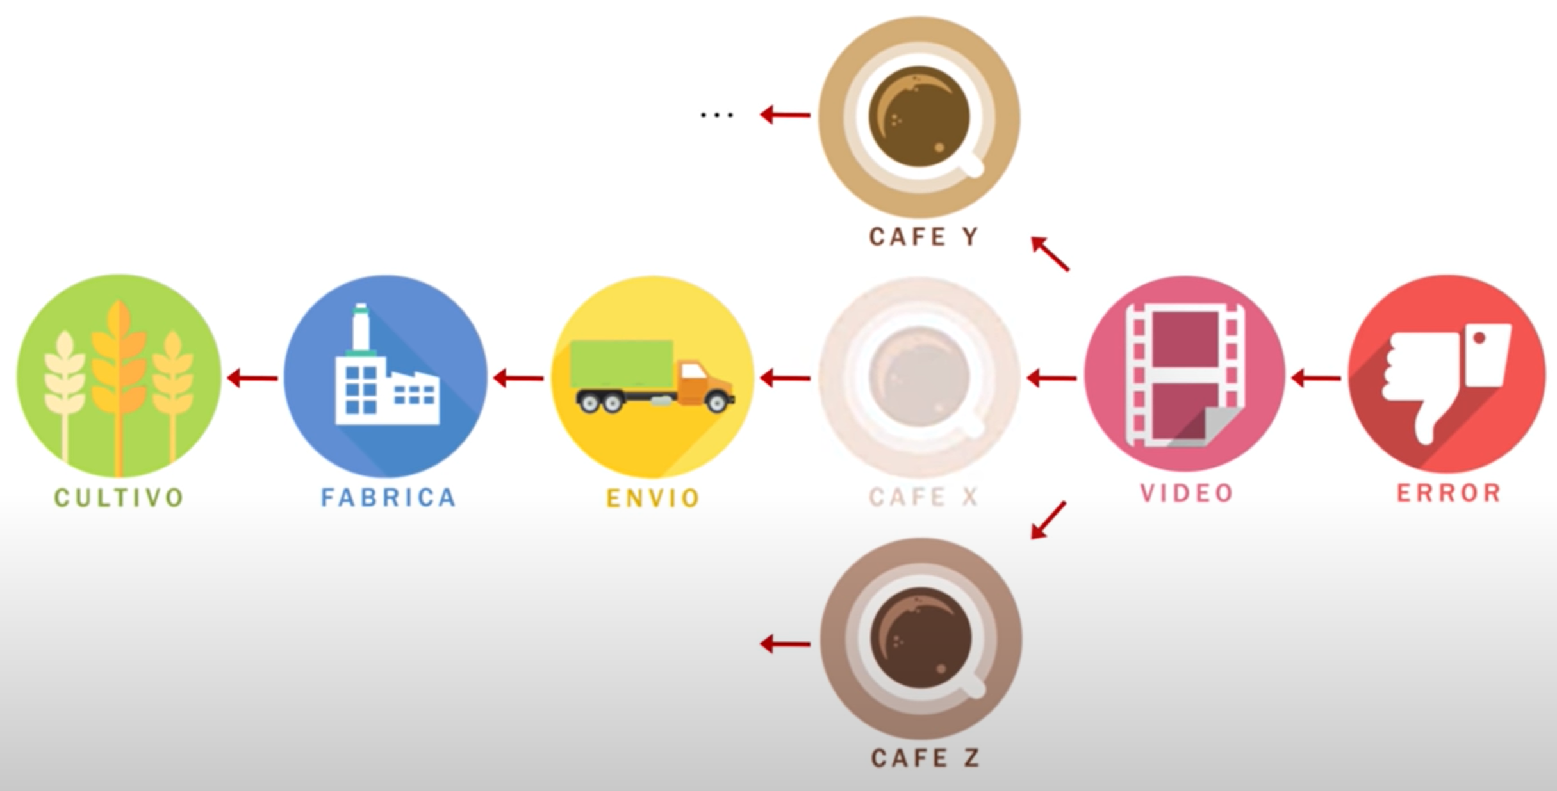
Cómo aplicarlo a nuestra red
Descenso del gradiente
Y, ¿Con esto basta?
NO
Esto basta para la última capa de nuestra red.
¿Por qué?
Es un algoritmo utilizado para minimizar el error de nuestra función de coste. Este algoritmo es “relativamente” sencillo, estos son los pasos que hay que seguir en el mismo:
Repetir hasta converger
Localizar la dirección de mayor pendiente
Moverte cierta distancia en esa dirección
Backpropagation
Matemáticas

Slide 50
Cómo aplicarlo a nuestra red
Descenso del gradiente
Y, ¿Con esto basta?
NO
Esto basta para la última capa de nuestra red.
¿Por qué?
Si una neurona no tiene la culpa o tiene poca culpa del mal resultado obtenido por una neurona de la capa siguiente, no tiene sentido que la culpemos por igual a otras que añadan mayor error
Es un algoritmo utilizado para minimizar el error de nuestra función de coste. Este algoritmo es “relativamente” sencillo, estos son los pasos que hay que seguir en el mismo:
Repetir hasta converger
Localizar la dirección de mayor pendiente
Moverte cierta distancia en esa dirección
Backpropagation
Matemáticas

Slide 51
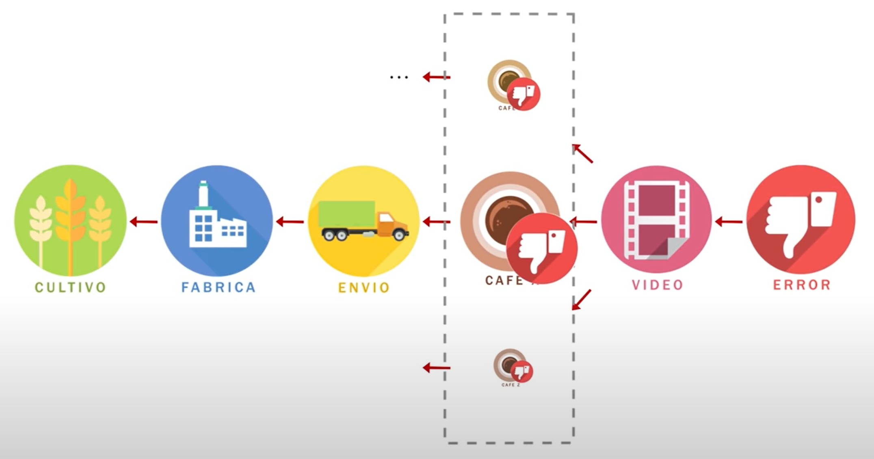
Cómo aplicarlo a nuestra red
Descenso del gradiente
Esto es lo mismo que decir que cada neurona se deberá responsabilizar de la parte proporcional de culpa que tiene en el mal resultado de su capa siguiente:
Es un algoritmo utilizado para minimizar el error de nuestra función de coste. Este algoritmo es “relativamente” sencillo, estos son los pasos que hay que seguir en el mismo:
Repetir hasta converger
Localizar la dirección de mayor pendiente
Moverte cierta distancia en esa dirección
Backpropagation
Matemáticas

Slide 52
Cómo aplicarlo a nuestra red
Descenso del gradiente
Para lograrlo, tendremos que modificar las expresiones que utilizamos en la capa final:
Delta =
W = W – input_capa.T @ Delta * RA
Bias = Bias – media(Delta) * RA
Es un algoritmo utilizado para minimizar el error de nuestra función de coste. Este algoritmo es “relativamente” sencillo, estos son los pasos que hay que seguir en el mismo:
Repetir hasta converger
Localizar la dirección de mayor pendiente
Moverte cierta distancia en esa dirección
Backpropagation
Matemáticas

Slide 53
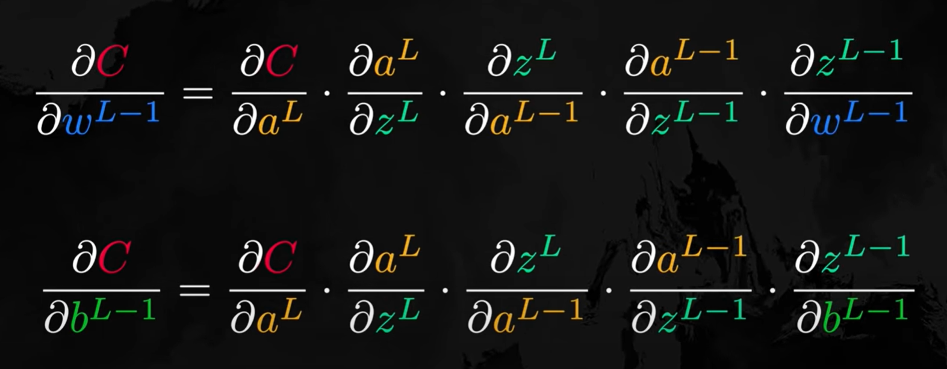
Cómo aplicarlo a nuestra red
Descenso del gradiente
Para lograrlo, tendremos que modificar las expresiones que utilizamos en la capa final:
Esto principalmente es porque las capas inicial e intermedias, no tienen el mismo peso en el cambio de la función de coste sino que dependen del resultado de sus capas posteriores:
Delta =
W = W – input_capa.T @ Delta * RA
Bias = Bias – media(Delta) * RA
Es un algoritmo utilizado para minimizar el error de nuestra función de coste. Este algoritmo es “relativamente” sencillo, estos son los pasos que hay que seguir en el mismo:
Repetir hasta converger
Localizar la dirección de mayor pendiente
Moverte cierta distancia en esa dirección
Backpropagation
Matemáticas

Slide 54
Cómo aplicarlo a nuestra red
Descenso del gradiente
Antes de asustarnos, revisémoslo con atención:
Es un algoritmo utilizado para minimizar el error de nuestra función de coste. Este algoritmo es “relativamente” sencillo, estos son los pasos que hay que seguir en el mismo:
Repetir hasta converger
Localizar la dirección de mayor pendiente
Moverte cierta distancia en esa dirección
Estas expresiones hacen referencia al DELTA de la última capa (o la capa siguiente a la que estamos tratando)
Backpropagation
Matemáticas

Slide 55
Cómo aplicarlo a nuestra red
Descenso del gradiente
Antes de asustarnos, revisémoslo con atención:
Es un algoritmo utilizado para minimizar el error de nuestra función de coste. Este algoritmo es “relativamente” sencillo, estos son los pasos que hay que seguir en el mismo:
Repetir hasta converger
Localizar la dirección de mayor pendiente
Moverte cierta distancia en esa dirección
Esta expresión hace referencia a cómo varían la suma ponderada de la siguiente capa en función de la salida obtenida en esta. Son los pesos de la siguiente capa. Esta es la componente que repartirá parte del error en función del peso de la conexión
Backpropagation
Matemáticas

Slide 56
Cómo aplicarlo a nuestra red
Descenso del gradiente
Antes de asustarnos, revisémoslo con atención:
Es un algoritmo utilizado para minimizar el error de nuestra función de coste. Este algoritmo es “relativamente” sencillo, estos son los pasos que hay que seguir en el mismo:
Repetir hasta converger
Localizar la dirección de mayor pendiente
Moverte cierta distancia en esa dirección
Esta expresión hace referencia a la derivada de la función de activación de la capa que estamos trabajando ahora, respecto al resultado obtenido en la suma ponderada de la misma capa
Backpropagation
Matemáticas

Slide 57
Cómo aplicarlo a nuestra red
Descenso del gradiente
Antes de asustarnos, revisémoslo con atención:
Es un algoritmo utilizado para minimizar el error de nuestra función de coste. Este algoritmo es “relativamente” sencillo, estos son los pasos que hay que seguir en el mismo:
Repetir hasta converger
Localizar la dirección de mayor pendiente
Moverte cierta distancia en esa dirección
Estas últimas expresiones hacen referencia a cómo varía la suma ponderada (en función de los pesos o el bias). Al igual que antes, en una serán los inputs de la capa y en la otra será 1
Backpropagation
Matemáticas

Slide 58
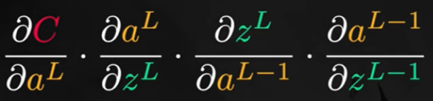
Cómo aplicarlo a nuestra red
Descenso del gradiente
Con todo ello, nuestra forma de actualizar los pesos de una capa inicial o intermedia será la siguiente (siempre basándose en los resultados de la capa anterior):
Es un algoritmo utilizado para minimizar el error de nuestra función de coste. Este algoritmo es “relativamente” sencillo, estos son los pasos que hay que seguir en el mismo:
Repetir hasta converger
Localizar la dirección de mayor pendiente
Moverte cierta distancia en esa dirección
Delta_L = Lo habremos calculado en la iteración anterior. Será el delta de la siguiente capa de nuestra red.
Delta_L-1 =
Delta_L-1 = Delta_L @ W_L.T * d_fun_act(z_L-1)
W = W – input_capa.T @ Delta_L-1 * RA
Bias = Bias – media(Delta_L-1) * RA
Backpropagation
Matemáticas

Slide 59
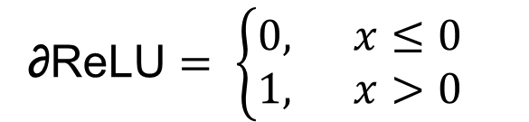
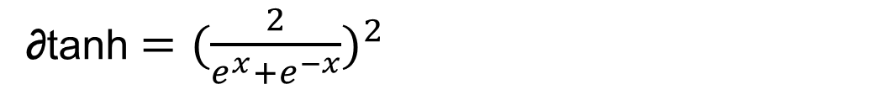
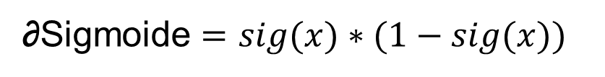
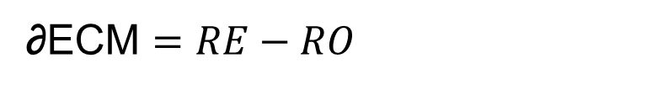
Cómo aplicarlo a nuestra red
Descenso del gradiente
Aquí os dejo una lista de las derivadas con las que vamos a trabajar:
Es un algoritmo utilizado para minimizar el error de nuestra función de coste. Este algoritmo es “relativamente” sencillo, estos son los pasos que hay que seguir en el mismo:
Repetir hasta converger
Localizar la dirección de mayor pendiente
Moverte cierta distancia en esa dirección
∂ECM $=RE−RO$
∂Sigmoide $=sig(x)∗(1−sig(x))$
∂tanh $={(\frac{2}{e^{x}+e^{−x}})}^{2}$
∂ReLU $= \left\{\begin{aligned}0, x≤0 \\ 1, x>0\end{aligned}\right.$
Backpropagation
Matemáticas

Slide 60
Cómo aplicarlo a nuestra red
Entrenamiento
Pseudocódigo función para lanzar el entrenamiento sobre nuestra red:
Function (Datos_entrada, Resultados_esperados, iteraciones)
for (iteraciones):
for (Datos_entrada)
self.red.train(dato_entrada,resultado_esperado)
if iteraciones % 25 == 0:
salidas_obtenidas = []
for (Datos_entrada):
salidas_obtenidas.append(self.red.test(dato_entrada))
print(Error_cuadrático_medio(salidas_obtenidas, Resultados_esperados)
Para que nuestra red funcione de verdad, deberemos crear un método de entrenamiento que nos permita ir variando los pesos y bias de esta (inicializados aleatoriamente) por otros que vaya aprendiendo.
Ya hemos hecho la primera parte de este método. Ahora lo ideal sería hacer otro método que fuera creando esas iteraciones de entrenamiento y mostrando cómo se va reduciendo el error.

Slide 61
Otros aspectos
Overfitting, datos desbalanceados, conjuntos de entrenamiento y test

Slide 62
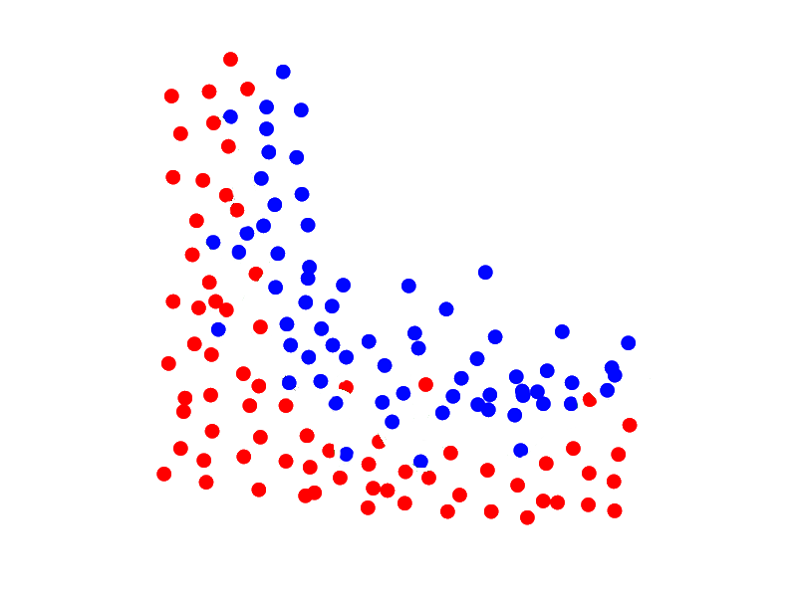
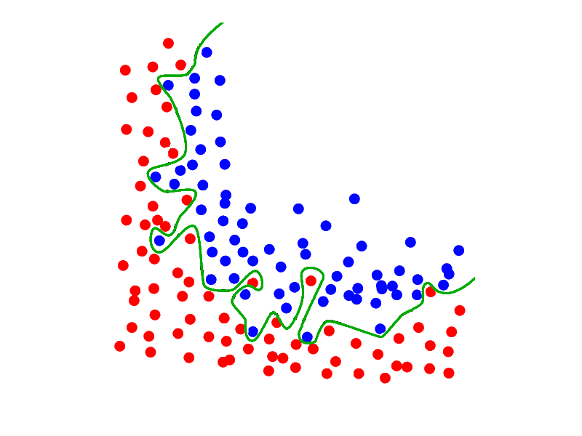

Overfitting o sobre-ajuste
Este fenómeno sucede cuando entrenamos demasiado a nuestra red neuronal provocando lo siguiente:
Muy buen ajuste con los datos de entrenamiento
Peor ajuste con los datos de test
Video

Slide 63
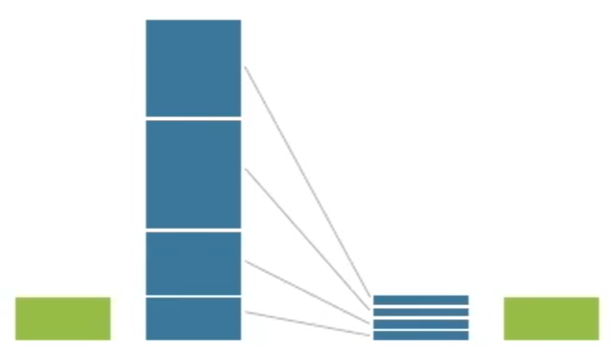
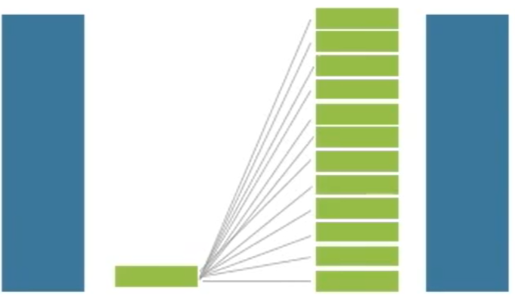
Datos desbalanceados
Posibles soluciones
Recopilar más datos
Aplicar métricas de evaluación apropiadas:
En el ejemplo de 99% perros y 1% gatos podríamos verlo de las siguiente forma:
Error = media(error producido en cada clase)
Error = media(error perros (0%), error gatos (100%)
Error = 50%
Remuestreo del conjunto de datos:
Sub-muestreo (Aleatorio) Sobre-muestreo
Este problema surge cuando contamos con muchos datos (99%) de una clase concreta (por ejemplo imágenes de perros) y pocos (1%) de la otra clase (imágenes de gatos). La mayoría de algoritmos tienen problemas con este tipo de conjuntos de datos. Unos ejemplos reales de este tipo de conjuntos de datos son los siguientes:
Detección de fraudes en la banca
Detección de intrusos en redes
El resultado de esto podría ser que la red neuronal detectara todos los casos como casos de la clase mayoritaria. Siguiendo con nuestro ejemplo, nuestra red neuronal detectaría todos los casos como perros y estaría acertando el 99% de las veces por lo que no variaría en gran medida sus pesos.
Video

Slide 64

Aspectos importantes
Conjuntos de entrenamiento y test
La selección de los datos deberían ser por posiciones aleatorias (los datos podrían estar ordenados)
Es necesario realizar esta diferenciación para poder asegurar que el modelo que hemos hecho generaliza bien.
Existen otras técnicas de validación del modelo. Aquí os dejo un enlace interesante (esa misma página web en general es muy útil) al método de validación cruzada que incluye un conjunto de validación dentro del propio conjunto de train.
Una manera de comprobar lo bien que generaliza nuestra red neuronal (o cualquier algoritmo de Machine Learning), es separar los datos en al menos dos conjuntos distintos:
Train: es el conjunto de entrenamiento. La cantidad de datos de este conjunto es la mayor. Lo normal es que tenga alrededor de un 80% de los datos.
Test: este conjunto de datos es el que utilizamos para validar lo bien que funciona nuestro modelo. Contiene alrededor de un 20% de los datos.

